Slide 1

Quyền tự do kinh doanh và nghĩa vụ nộp thuế
TIẾT 1- Bài 10

Slide 2


Hoạt động
KHỞI ĐỘNG

Slide 3

HOẠT ĐỘNG “THỬ TÀI KINH DOANH”
Giả sử, em muốn trở thành một doanh nhân và bắt đầu kinh doanh. Cho biết em sẽ lựa chọn kinh doanh gì và giải thích tại sao.

Slide 4
Em hãy nêu một số quyền và nghĩa vụ của công dân khi tham gia hoạt động kinh doanh mà em biết.

Slide 5

Hoạt động 2
KHÁM PHÁ

Slide 6

1. Quyền tự do kinh doanh

Slide 7



Hoạt động nhóm
HS đọc thông tin trong SGK/49,50 và hoạt động nhóm 5 phút hoàn thành các nhiệm vụ trong SGK theo phân công sau
Nhóm 1, 2, 3
Nội dung 1a
Nhóm 4, 5, 6
Nội dung 1b

Slide 8

Em hãy nêu quy định cơ bản của pháp luật về quyền tự do kinh doanh và nghĩa vụ (trách nhiệm) của công dân trong thực hiện quyền tự do kinh doanh
Nhiệm vụ 1a

Slide 9

Quyền
Nghĩa vụ
+ Tự do kinh doanh trong những ngành, nghề mà pháp luật không cấm;
+ Lựa chọn hình thức, quy mô kinh doanh;
+ Quyền tự chủ kinh doanh (vốn, thị trường, khách hàng, lĩnh vực đầu tư, kinh doanh, ... ).
+ Tuân thủ quy định của pháp luật về kinh doanh;
+ Đảm bảo quyền, lợi ích hợp pháp của người lao động trong doanh nghiệp và người tiêu dùng;
+ Tuân thủ các quy định khác của pháp luật về bảo vệ môi trường, an sinh xã hội.

Slide 10

Theo em, trong các trường hợp 1 và 2, chủ thể nào đã vi phạm quy định của pháp luật về quyền tự do kinh doanh? Các hành vi vi phạm đó có thể dẫn đến những hậu quả gì? Vì sao?
HSHĐN 5 phút

Slide 11

Trường hợp 1. Anh T (29 tuổi) có ý định buôn bán các loại thực phẩm chức năng và thuốc tân dược giả để kiếm lời. Thông qua mạng xã hội, anh T đặt ông A sản xuất 2.500 hộp nhựa không nhãn mác, mỗi hộp chứa 60 viên nang thảo dược và đặt anh H sản xuất một lượng lớn vỏ hộp giấy, nhãn mác, tờ hướng dẫn sử dụng thuốc,... sao chép từ sản phẩm của các nhãn hiệu nổi tiếng trên thế giới. Sau đó, anh T cùng vợ dán các loại tem, nhãn lên hộp nhựa chứa các viên nang rồi đóng hộp, dán tem chống hàng giả lên nắp hộp và dùng nhiều kênh bán hàng để bán ra thị trường.
Trường hợp 2. Nhận thấy lợi nhuận từ việc mua bán pháo nổ nên anh B (25 tuổi) và anh C (31 tuổi) đã bàn nhau mua nguyên liệu, phương tiện về sản xuất pháo hoa nổ tại nhà rồi bán kiếm lời. Hai người đặt mua nguyên liệu, phương tiện trên mạng, sau đó liên tục thử nghiệm đến khi thành công thì sản xuất hàng loạt rồi tìm cách bán ra ngoài thị trường. Chỉ trong vòng 3 tháng, anh B và anh C đã sản xuất được hơn 1 tấn pháo nổ thành phẩm mang bán và thu về một khoản tiền lớn.

Slide 12



Trường hợp 1.
+ Anh T đã có hành vi vi phạm pháp luật về quyền tự do kinh doanh, khi anh đã thực hiện việc buôn bán thuốc tân dược giả.
+ Hậu quả: anh T có thể bị xử lí hình sự vì hành vi sản xuất, buôn bán hàng giả là một tội danh được quy định trong Bộ luật hình sự năm 2015 sửa đổi, bổ sung 2017 với mức phạt tù cao nhất là 15 năm tù; mặt khác, hành vi của anh T cũng gây ảnh hưởng xấu đến sức khỏe của người tiêu dùng.
Notes:
Quyên Nguyễn 0989037260 nhận hỗ trợ giáo án,SKKN

Slide 13


Trường hợp 2.
+ Anh B và anh C có hành vi sản xuất, buôn bán các mặt hàng nhà nước cấm kinh doanh (cụ thể là mặt hàng pháo nổ).
+ Hậu quả: anh B và anh C có thể bị truy cứu trách nhiệm hình sự với mức phạt cao nhất lên đến 15 năm tù (Điều 191 – Bộ luật Hình sự 2015); mặt khác, hành vi của anh B và C cũng gây nguy hiểm đến tính mạng của mọi người xung quanh.

Slide 14

TỔNG KẾT
Những quy định cơ bản của pháp luật về quyền tự do kinh doanh và nghĩa vụ nộp thuế:
+ Quyền và nghĩa vụ của công dân về tự do kinh doanh:
• Quyền: tự do kinh doanh trong những ngành, nghề mà pháp luật không cấm; lựa chọn hình thức, quy mô kinh doanh; quyền tự chủ kinh doanh (vốn, thị trường, khách hàng, lĩnh vực đầu tư, kinh doanh,…).
• Nghĩa vụ: tuân thủ quy định của pháp luật về kinh doanh; đảm bảo quyền,
lợi ích hợp pháp của người lao động trong doanh nghiệp và người tiêu dùng; tuân thủ các quy định khác của pháp luật về bảo vệ môi trường, an sinh xã hội.

Slide 15
Quyền tự do kinh doanh và nghĩa vụ nộp thuế
TIẾT 2- Bài 10

Slide 16

2. Nghĩa vụ nộp thuế

Slide 17

HSHĐCĐ(2’)
Hãy kể tên một số loại thuế ở việt Nam

Slide 18

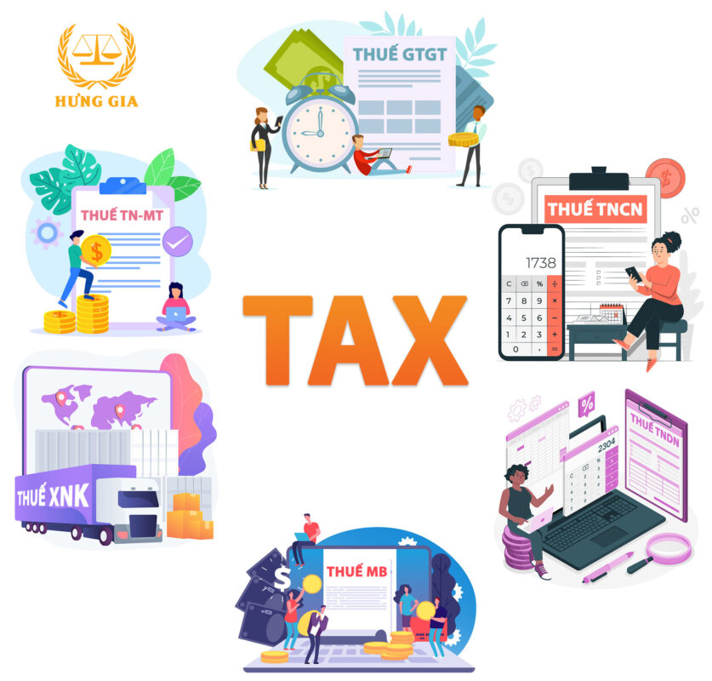

Slide 19
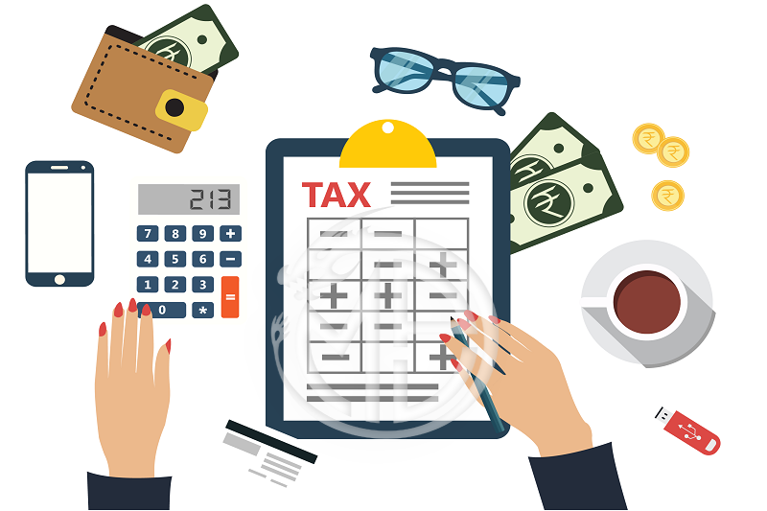
Thuế là gì?
Em hãy nêu quy định của pháp luật về nghĩa vụ nộp thuế?

Slide 20

Thuế là một khoản nộp ngân sách nhà nước bắt buộc của tổ chức, hộ gia đình, hộ kinh doanh, cá nhân theo quy định của các luật thuế.
Điều 47 Hiến pháp năm 2013 ghi nhận: “Mọi người có nghĩa vụ nộp thuế theo luật định”. Người dân có nghĩa vụ đăng kí thuế, khai thuế, nộp thuế đầy đủ, đúng thời hạn theo quy định của pháp luật.
Khi nộp thuế, người dân được cung cấp thông tin, tài liệu để thực hiện nghĩa vụ, quyền lợi về thuế; được giữ bí mật thông tin, trừ những thông tin phải cung cấp cho cơ quan thuế được hưởng các ưu đãi về thuế, hoàn thuế theo quy định của pháp luật về thuế; được hỗ trợ, hướng dẫn thực hiện việc nộp thuế...

Slide 21

Công dân có trách nhiệm như thế nào trong việc thực hiện nghĩa vụ nộp thuế?
Notes:
Quyên Nguyễn 0989037260 nhận hỗ trợ giáo án,SKKN

Slide 22

Nghĩa vụ nộp thuế của công dân
- Mọi người có nghĩa vụ nộp thuế theo quy định của pháp luật.
- Người nộp thuế phải thực hiện đăng kí thuế, sử dụng mã số thuế theo quy định; phải chịu trách nhiệm trước pháp luật về tính chính xác, trung thực, đầy đủ của hồ sơ thuế,...
Notes:
Quyên Nguyễn 0989037260 nhận hỗ trợ giáo án,SKKN

Slide 23
Hoạt động nhóm
HS đọc thông tin trong SGK/50,51 và hoạt động nhóm 5 phút hoàn thành các nhiệm vụ trong SGK theo phân công sau
Nhóm 1, 2, 3
Câu b, TH 1
Nhóm 4, 5, 6
Câu b, TH 2

Slide 24


Trường hợp 1
+ Ông Q đã có hành vi vi phạm pháp luật về nộp thuế. Cụ thể: để giảm mức thuế phải đóng, ông Q đã chỉ đạo kế toán của công ty là chị T kê khai giá trị hàng hóa trên hóa đơn không đúng với thực tế.
+ Hậu quả: ông Q sẽ bị xử phạt theo quy định của pháp luật..

Slide 25
Trường hợp 2
+ Chị G đã có hành vi vi phạm pháp luật về nộp thuế. Cụ thể: hoạt động kinh doanh của chị G đem lại doanh thu lớn nhưng chị G không thực hiện đăng kí, kê khai và nộp thuế theo quy định của pháp luật.
+ Hậu quả: chị G sẽ bị xử phạt theo quy định của pháp luật.

Slide 26


Em hãy cho biết vì sao việc nộp thuế vừa là quyền lợi, vừa là nghĩa vụ của công dân.

Slide 27


1. Nhà nước là một tổ chức xã hội đặc biệt, được xây dựng để bảo vệ người dân, vì những lợi ích của nhân dân nên cần nguồn kinh phí để hoạt động.
2. Công dân là những người được Nhà nước phục vụ và bảo vệ nên công dân có nghĩa vụ phải đóng thuế cho Nhà nước.
3. Mọi chính sách của Nhà nước đều xây dựng dành cho toàn dân, nên công dân khi đóng thuế sẽ được hưởng những quyền lợi từ ngân sách nhà nước.
4. Nhà nước dùng thuế là một công cụ để điều tiết thị trường, hướng dẫn tiêu dùng, đảm bảo cho sự công bằng giữa các nhóm lợi ích xã hội vì lợi ích của công dân

Slide 28

Hoạt động cặp đôi(2’)
H. Một số VD về việc quyền lợi và nghĩa vụ của người nộp thuế

Slide 29


VD Nghĩa vụ nộp thuế
VD Quyền lợi nộp thuế
Thuế giá trị gia tăng khi mua hàng hoá.
Thuế nhập khẩu khi mua những sản phẩm từ nước ngoài.
Thuế thu nhập cá nhân cho cơ quan thuế khi có thu nhập lớn.
Sử dụng những công trình công cộng như: đường, công viên,...
Được sử dụng hệ thống nước sạch do Nhà nước xây dựng.
Được sử dụng mạng lưới hệ thống điện.
Được hỗ trợ những vấn đề xã hội như hộ nghèo, khó khăn do thiên tai, bệnh tật,…

Slide 30
TỔNG KẾT
+ Nghĩa vụ và quyền của công dân về nộp thuế:
• Nghĩa vụ: đăng kí thuế, khai thuế, nộp thuế đầy đủ, đúng thời hạn.
• Quyền: cung cấp thông tin để thực hiện quyền, nghĩa vụ nộp thuế; được giữ bí mật thông tin, trừ những thông tin phải cung cấp cho cơ quan thuế; được hưởng ưu đãi về thuế, hoàn thuế theo quy định của pháp luật về thuế, được hỗ trợ, hướng dẫn thực hiện việc nộp thuế;...
Mọi người phải tuân thủ các quy định của pháp luật về quyền và nghĩa vụ của công dân về tự do kinh doanh và nghĩa vụ nộp thuế; tích cực tuyên truyền, vận động gia đình, xã hội thực hiện tốt quyền và nghĩa vụ của công dân về tự do kinh doanh và nghĩa vụ nộp thuế, cũng như đấu tranh với những biểu hiện tiêu cực trong kinh doanh và nộp thuế.

Slide 31
Quyền tự do kinh doanh và nghĩa vụ nộp thuế
TIẾT 3- Bài 10

Slide 32
Hoạt động 3
LUYỆN TẬP

Slide 33


Bài tập 1.
Em đồng tính hay không đồng tình
Với các ý kiến sau?
Vì sao?
Hoạt động cặp đôi

Slide 34
Câu | Đồng tình | Không Đồng tình
a) Học sinh (dưới 18 tuổi) không có quyền tự do kinh doanh.
b) Hành vi vi phạm quy định của pháp luật về quyền tự do kinh doanh có thể gây nên nhiều tệ nạn xã hội.
c) Chỉ những người có nộp thuế mới phải thực hiện trách nhiệm của công dân về nghĩa vụ nộp thuế.
d) Mọi người có quyền tự do kinh doanh tất cả các ngành, nghề theo sở thích của bản thân.
e) Mọi người phải khai thuế chính xác, trung thực, nếu không sẽ phải chịu trách nhiệm theo quy định của pháp luật.
x
x
x
x
x

Slide 35

Bài tập 2
Hoạt động khăn trải bàn

Slide 36
a) Ông M thành lập công ty tài chính nhưng lại tuyển dụng nhiều nhân viên để thực hiện các hoạt động đòi nợ thuê.
b) Giám đốc doanh nghiệp A chỉ đạo nhân viên mua hoá đơn nâng khống chi phí đầu vào để giảm tiền thuế thu nhập phải đóng.
c) Bà H mua hoá chất cấm về sản xuất, chế biến thực phẩm.
d) Anh T nhờ người thân đứng tên để chia nhỏ doanh thu bán hàng nhằm nộp thuế ít hơn.
g) Chị G sản xuất, buôn bán nhiều loại thuốc chữa bệnh dù chưa được cơ quan chức năng kiểm nghiệm, cấp phép.
e) Giám đốc C tìm cách trì hoãn việc nộp thuế của doanh nghiệp mình.

Slide 37



Trường hợp a)
+ Ông M vi phạm quy định pháp luật về tự do kinh doanh. Vì: theo quy định tại Luật đầu tư 2020: “kinh doanh dịch vụ đòi nợ” là ngành, nghề cấm đầu tư kinh doanh tại Việt Nam.
+ Hậu quả: doanh nghiệp kinh doanh dịch vụ đòi nợ thuê khi bị phát hiện sẽ bị phạt tiền từ 60.000.000 đồng đến 80.000.000 đồng. Ngoài ra, còn phải chịu biện pháp khắc phục hậu quả là nộp lại số tiền bất hợp pháp có được từ hoạt động đòi nợ thuê.

Slide 38
Trường hợp b)
+ Giám đốc doanh nghiệp A đã có hành vi vi phạm pháp luật về nộp thuế, vì: ông ta đã chỉ đạo nhân viên mua hoá đơn nâng khống chi phí đầu vào để giảm tiền thuế thu nhập phải đóng.
+ Hậu quả: bị truy thu số tiền trốn thuế và phải chịu các hình thức xử phạt khác theo quy định của pháp luật (tùy vào mức độ nghiêm trọng của hành vi vi phạm).

Slide 39
- Trường hợp c)
+ Bà H vi phạm quy định pháp luật về tự do kinh doanh. Vì: pháp luật Việt Nam nghiêm cấm kinh doanh các loại hóa chất cấm.
+ Hậu quả: gây ảnh hưởng đến sức khỏe của người tiêu dùng; bà H bị xử phạt theo quy định của pháp luật (tùy vào mức độ nghiêm trọng của hành vi vi phạm).

Slide 40
Trường hợp d)
+ Anh T có hành vi vi phạm pháp luật về nộp thuế
+ Hậu quả: bị truy thu số tiền trốn thuế và phải chịu các hình thức xử phạt khác theo quy định của pháp luật (tùy vào mức độ nghiêm trọng của hành vi vi phạm).

Slide 41
- Trường hợp e)
+ Giám đốc C có hành vi vi phạm pháp luật về nộp thuế
+ Hậu quả: bị truy thu số tiền trốn thuế và phải chịu các hình thức xử phạt khác theo quy định của pháp luật (tùy vào mức độ nghiêm trọng của hành vi vi phạm).

Slide 42
- Trường hợp g)
+ Chị G đã có hành vi vi phạm pháp luật về quyền tự do kinh doanh, khi anh đã thực hiện việc buôn bán thuốc tân dược giả.
+ Hậu quả: gây ảnh hưởng đến sức khỏe của người tiêu dùng; chị G bị xử phạt theo quy định của pháp luật (tùy vào mức độ nghiêm trọng của hành vi vi phạm).

Slide 43
Quyền tự do kinh doanh và nghĩa vụ nộp thuế
TIẾT 4- Bài 10

Slide 44
Bài tập 3
HỌC SINH HOẠT ĐỘNG NHÓM 5 PHÚT

Slide 45
+ Kết hợp cả thuê cửa hàng và bán hàng trực tuyến vì như vậy sẽ tiếp cận được nhiều khách hàng hơn.
+ Theo quy định của pháp luật, Khi kinh doanh bán hàng dù là bán hàng tại cửa hàng hay bán hàng online, doanh nghiệp, hộ kinh doanh, cá nhân đều phải nộp thuế đúng theo quy định pháp luật.). Do đó, chị B nên thực hiện kê khai thuế trung thực, nộp thuế đúng hạn.
Tình huống a) Chị B nên:

Slide 46

Tình huống b)
Y không nên làm theo lời chị và cũng nên khuyên chị gái chấm dứt hành vi trên. Vì: việc sản xuất, buôn bán hàng hóa không rõ nguồn gốc xuất xứ, chất lượng kém là vi phạm pháp luật về tự do kinh doanh; đồng thời cũng gây nguy hiểm cho sức khỏe của người tiêu dùng.

Slide 47
Bà Q không nên làm theo lời khuyên của người thân, vì hành vi đó là vi phạm quy định của pháp luật.
Tình huống c

Slide 48

Hoạt động 4
VẬN DỤNG

Slide 49




NHIỆM VỤ
Em hãy sưu tầm một hành vi đúng/ chưa đúng trong việc thực hiện quyền tự do kinh doanh/ nghĩa vụ nộp thuế và nhận xét, đánh giá hành vi đó.

